Slide 1
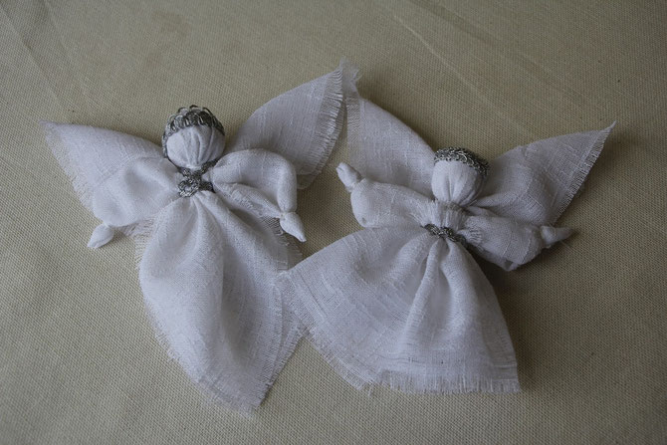
Рождественский ангел Мастер – класс
Выполнила Лагутина Ольга Ивановна
педагог дополнительного образования
МБУДО «Юность» г.Белгород
Notes:
Выполнила педагог дополнительного образования ЦДОДД «Юность» Лагутина Ольга Ивановна.

Slide 2
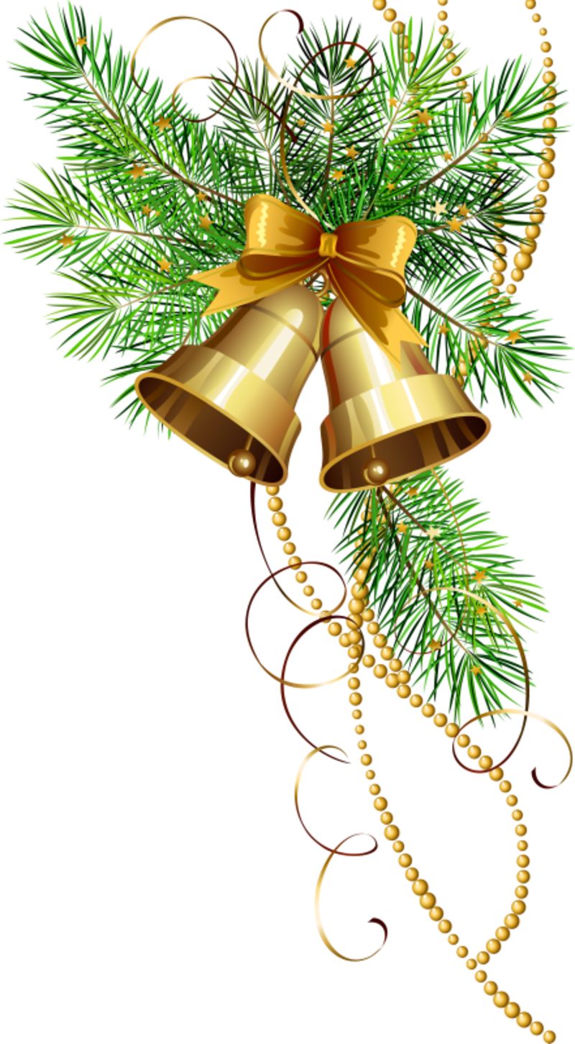
Скоро новогодние
и рождественские праздники.
Дети и взрослые ждут
маленьких чудес.
Кто-то покупает ёлочные украшения в магазинах,
а кто-то делает их самостоятельно.
В старину игрушки мастерили своими руками,
вкладывали в каждую такую вещицу
частичку своей души.
С любовью творили обережных куколок.
Ведь эти милые загадочные создания
оберегали дом и его хозяев от тёмных сил.

Slide 3
На Руси было большое многообразие кукол,
их делили на игровые, обрядовые и обереги.
Главная особенность кукол, заключается в том,
что сделаны они без иголки (всё приматывается и привязывается)
и безлика, т. е. без лица.
Они считались недоступными для вселения в них злых, недобрых сил, а значит, и безвредными для своего владельца.
Наши предки верили, что куклы-обереги имеют волшебные свойства:
защищают человека от злых сил,
дурного глаза,
притягивающие на себя болезни
и несчастья.
На Руси безликая кукла для ребёнка
была и игрушкой, и оберегом.
Кукла, которую мы будем делать,
называется «Светлый ангел Рождества».

Slide 4
«Изготовление Рождественского ангела»
Цель: обучить технологии изготовления подарочного сувенира «Рождественский ангел» из ткани.
Задачи:
Обучающие:
Познакомить учащихся с народными традициями, связанными с технологией изготовления рождественских ангелов.
Воспитательные :
Воспитание художественного и эстетического вкуса, творческого восприятия окружающего мира.
Создание условий для развития духовных качеств воспитанников.
Воспитание аккуратности, терпения
Развивающие :
Развитие воображения, фантазии, творческого мышления.
Развитие коммуникативных способностей воспитанников
Форма занятия: групповая, индивидуальная

Slide 5
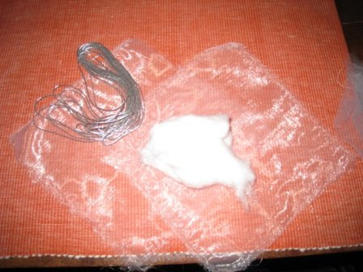
Материалы: 1) белый батист(органза); 2) белая хлопчатобумажная вата(синтепон); 3) белые хлопчатобумажные нитки; 4) золотистая ленточка шириной 0,5 см; 5) белая шёлковая нить; 6)ножницы.

Slide 6
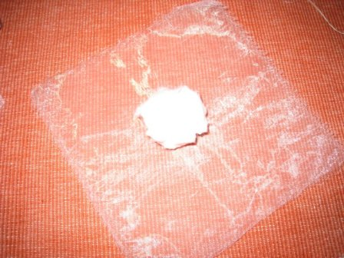
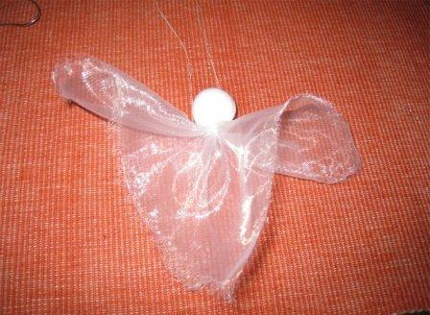
В середину квадрата кладем вату и завязываем шарик-головку

Slide 7
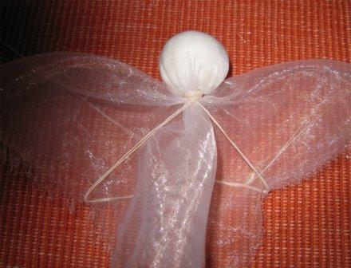
-
Той же нитью формируем первую пару крыльев,
крест-накрест перехватив грудь и завязав нить сзади на талии.

Slide 8
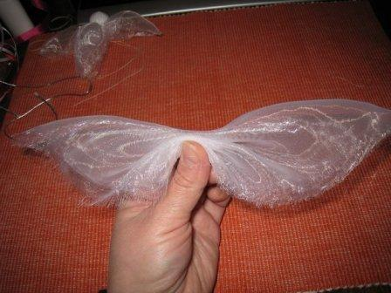
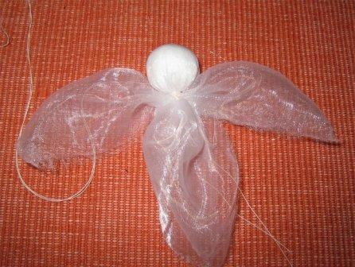
Второй квадрат ткани складываем по диагонали,
собираем от угла к середине длинной стороны гармошкой,
и привязываем к спине ангела.
Получается вторая пара крыльев.
-

Slide 9
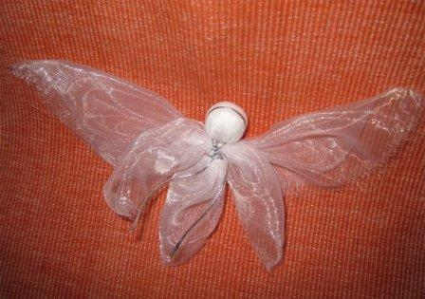
Тесьму обвязываем сначала вокруг головы в виде нимба,
затем свободными концами обвязываем крест-накрест грудь,
и завязываем их пояском спереди на талии.

Slide 10
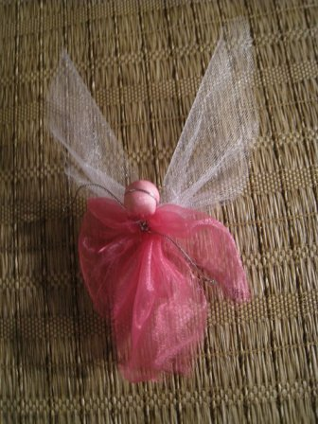
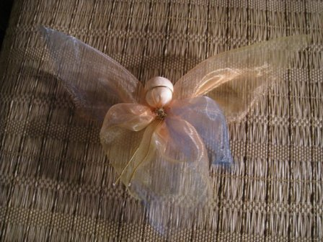
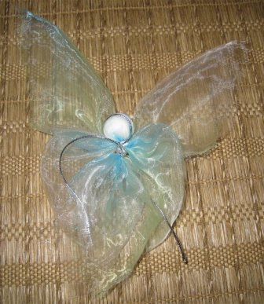
Все, можно любоваться волшебным созданием.
Правда, обычно сразу же возникает желание сделать еще ангелов,
и пока не появится целая крылатая стая, я никак не могу остановиться…
Все кажется, что кому-то из друзей не хватит подарка,
а разве можно оставить кого-то из близких без Ангела?

Slide 11
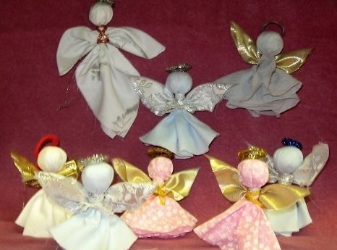
Счастливого Рождества!

